Slide 1
동촌종합사회복지관
실습 발표
사회복지학과 21400468 이진아
사회복지학과 21616537 정가인
사회복지학과 21417859 최보갑

Slide 2
1
기관 소개
2
기관 주요 사업
목차
3
실습 내용
4
실습 소감

Slide 3
기관소개
01
비전
02
조직도

Slide 4
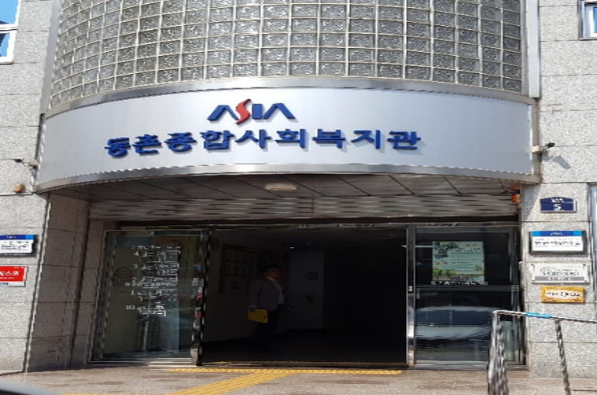
CHAPTER1
비전
1
1
비전
행복한 이웃 행복한 우리
저소득층
자립능력 배양
보호서비스의
제공
주민의
연대감 조성
주민의
복지증진에 기여
종합 센터의
역할 수행

Slide 5
CHAPTER2
조직도
1
1
운영위원회
관장
부설기관
부장
동촌어린이집
장애인주간보호센터
동촌기초푸드뱅크
과장
사례관리
서비스제공
지역조직화
운영지원

Slide 6
기관주요사업
01
사례 관리
02
서비스 제공
03
지역 조직화

Slide 7
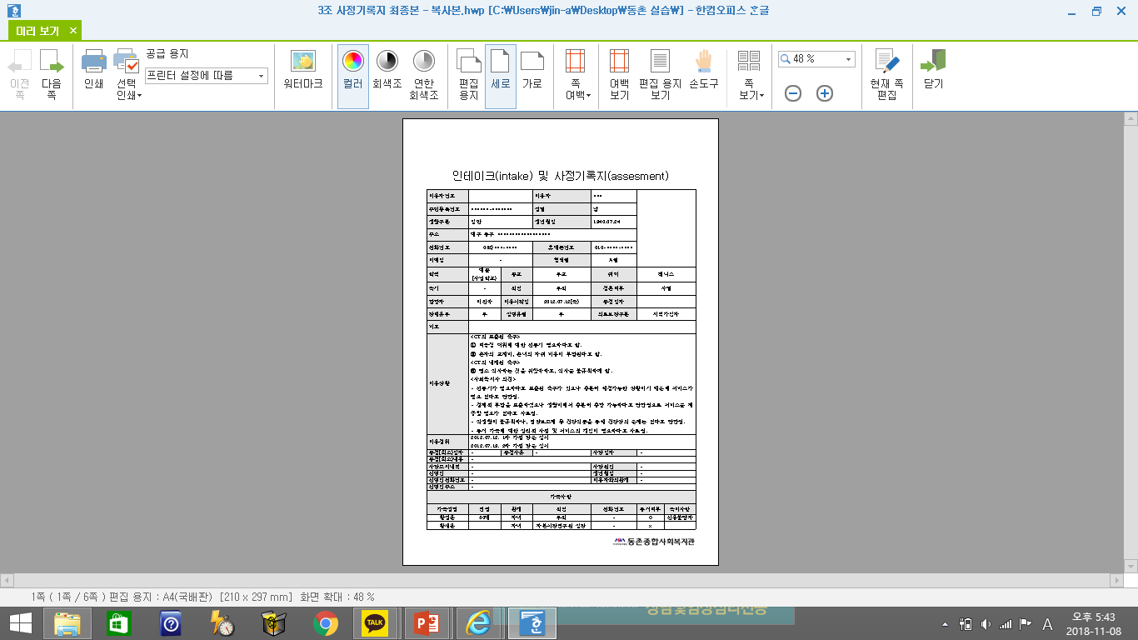
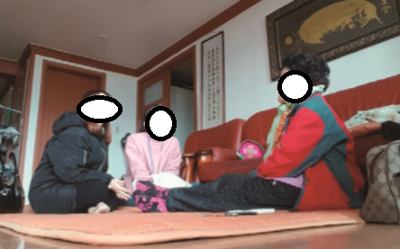
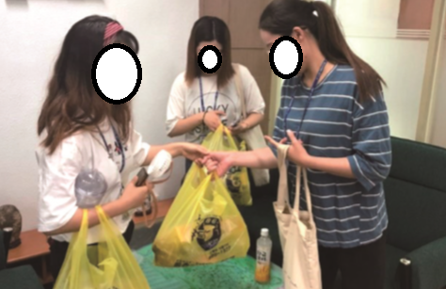
CHAPTER 1
사례 관리 사업
1
2
사례 개입
사례 발굴
서비스 연계

Slide 8
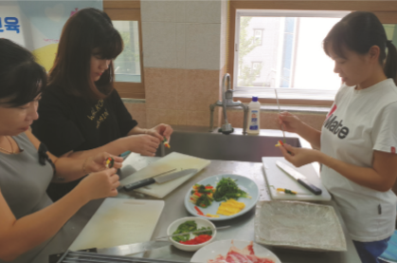
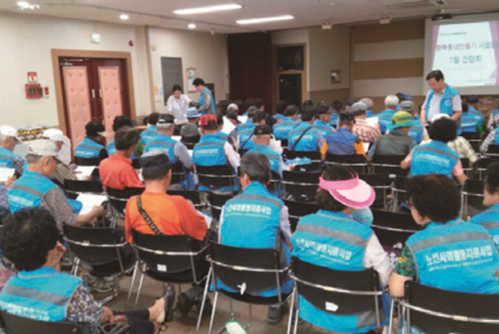
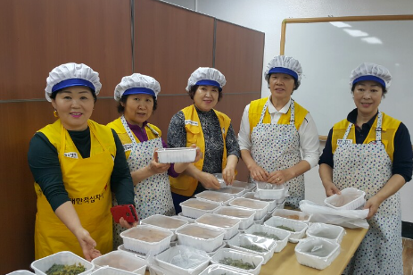
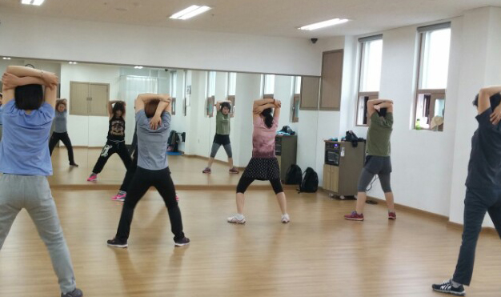
CHAPTER 2
서비스 제공 사업
1
2
가족기능강화
(다문화 가족
부모교육)
노인일자리 및
사회활동 지원
지역사회보호
(밑반찬 배달)
교육문화사업
(줌바 댄스)

Slide 9
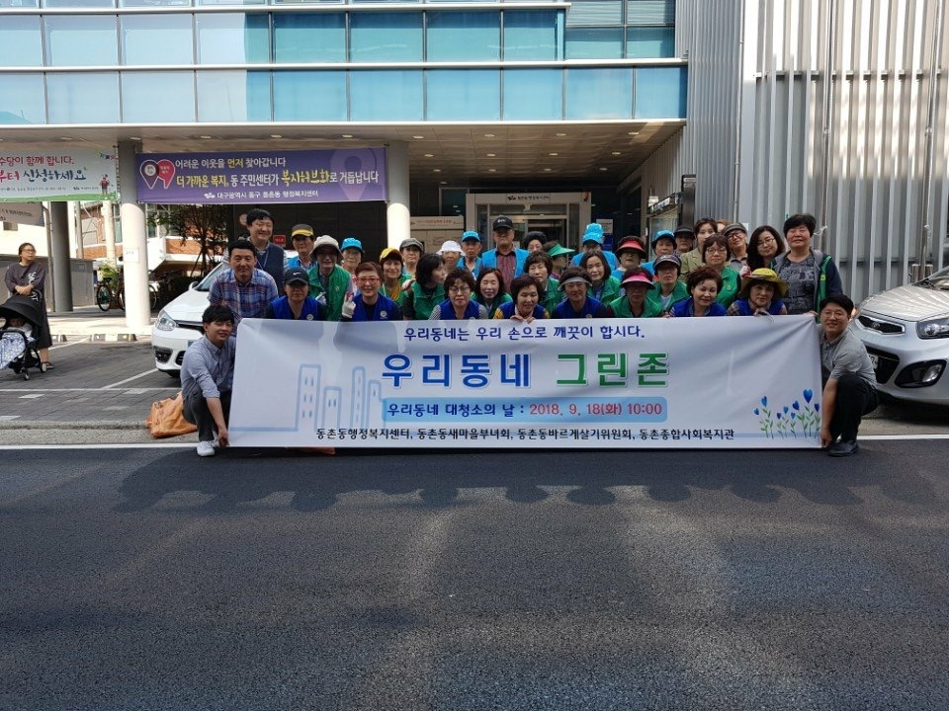
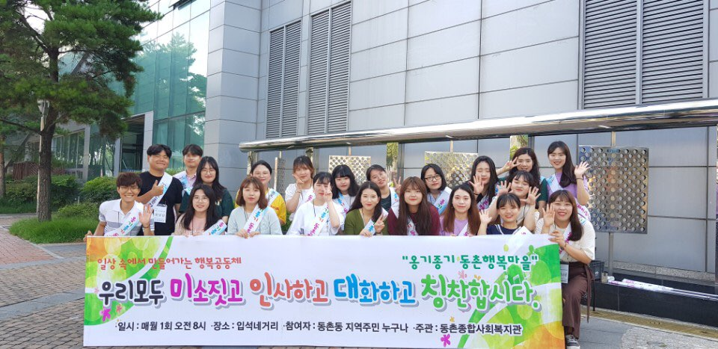
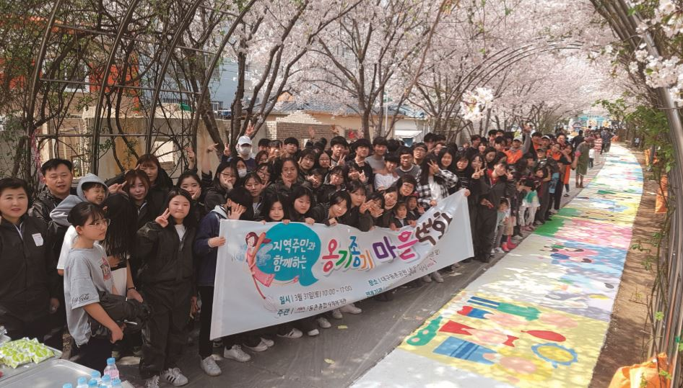
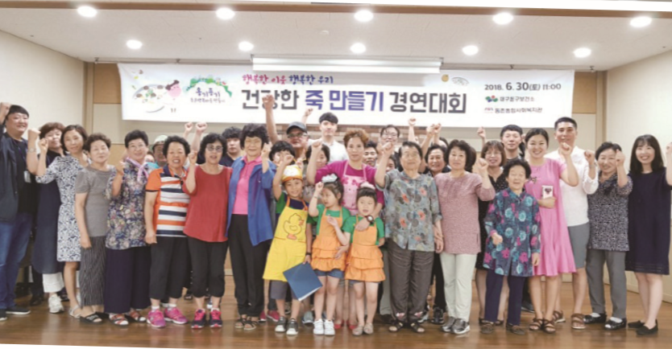
CHAPTER 3
지역 조직화 사업(특화 사업)
2
다같이 웃는 데이
그린존
매월 둘째 금요일 아침에 지역주민들과 함께 교류 할 수 있도록
인사 캠페인 진행
동네를 돌면서 지역의 동네를
살펴보면서 환경 정화 활동 실시
우리동네 요리왕
옹기종기 벽화
건강을 주제로 한
가족요리대회 진행
가족과 관련된 주제의 그림을
주민이 팀을 이루어 벽화로
자유롭게 작품 그리기

Slide 10
실습 내용
01
실습 일정

Slide 11
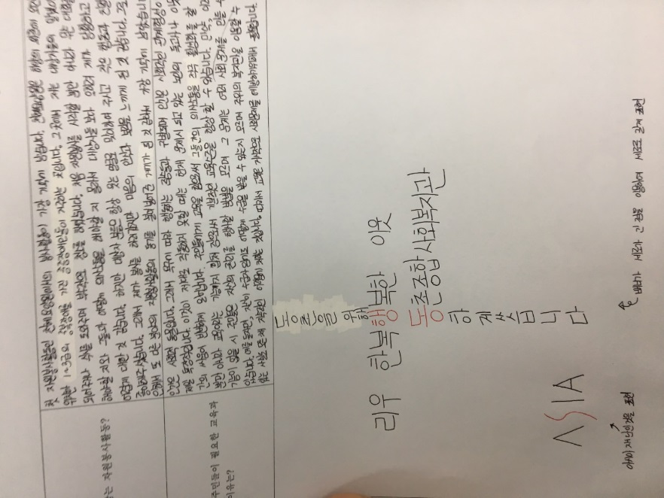
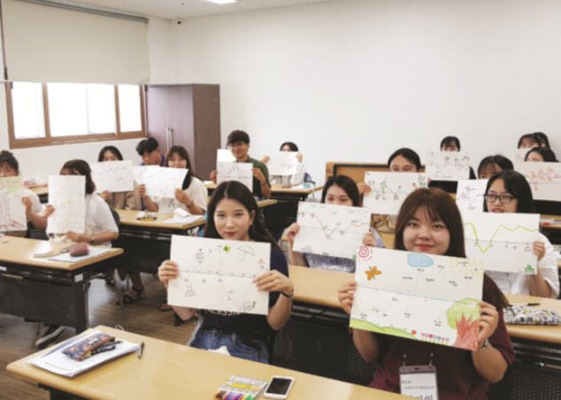
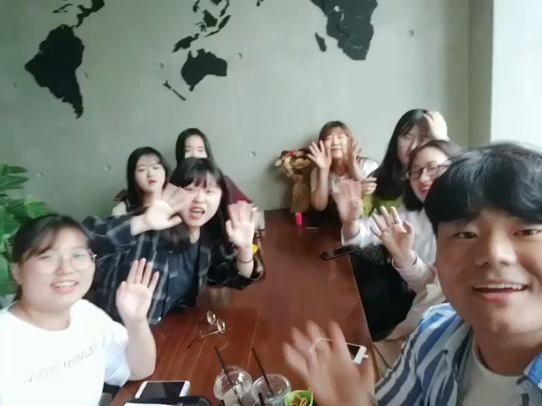
CHAPTER 1
실습 일정
1
3
1주차
지역 복지관의 이해 : 친밀감 형성, 복지관 사업 이해 및 이론 교육
인생곡선그리기
홍보 배너 만들기
조별활동

Slide 12
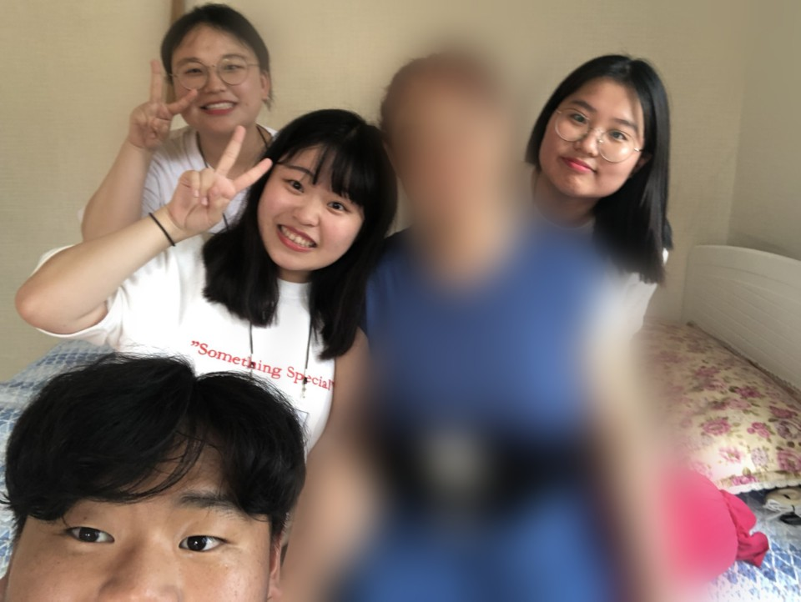
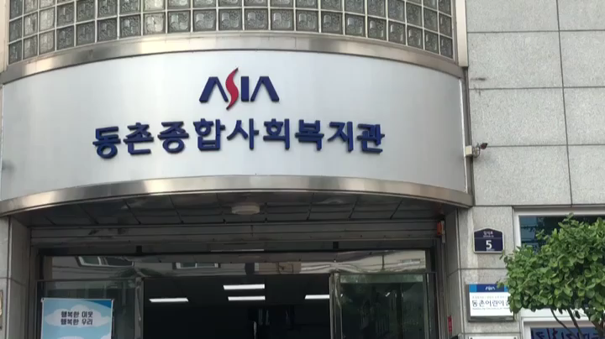
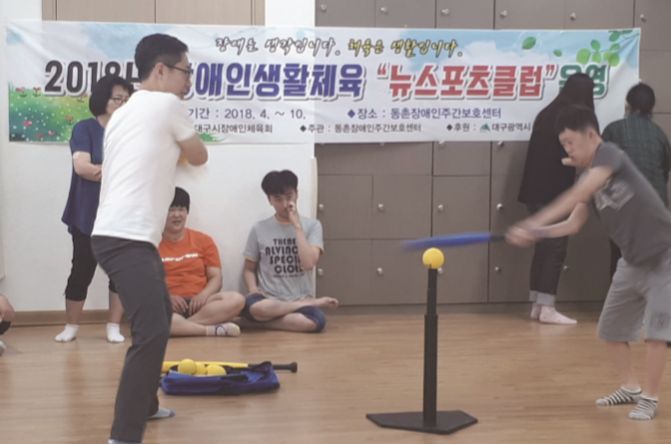
CHAPTER 1
실습 일정
1
3
2주차
사회복지사업 이해하기 : 복지관 현장 실무교육과 사업 기획하기
사례관리(가정방문)
홍보 영상 제작
주간보호센터

Slide 13
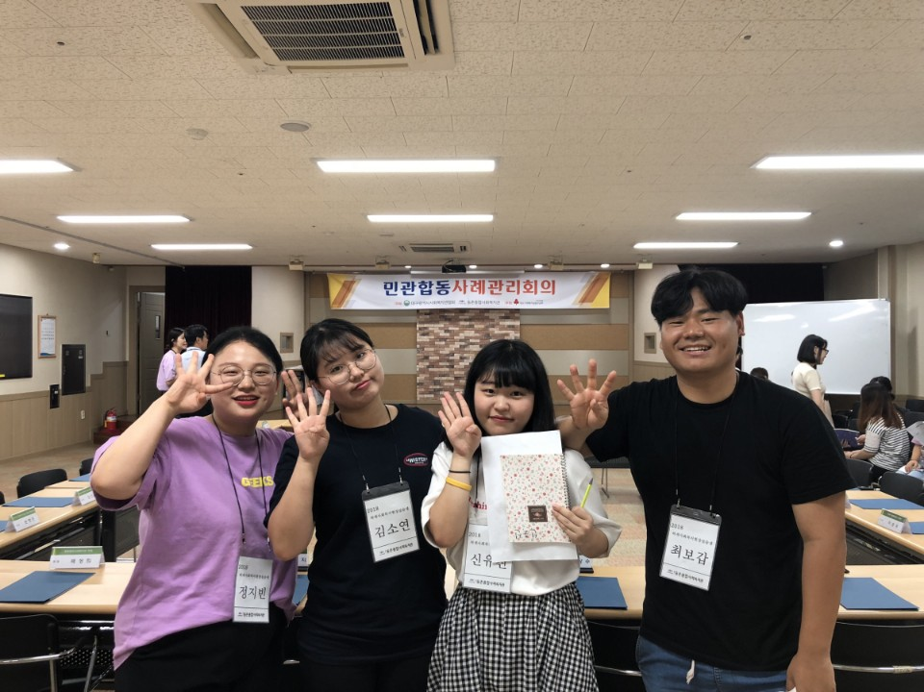
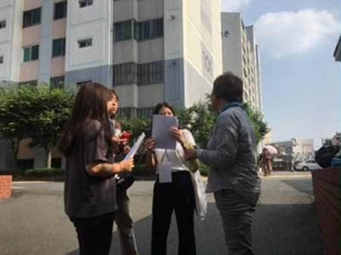
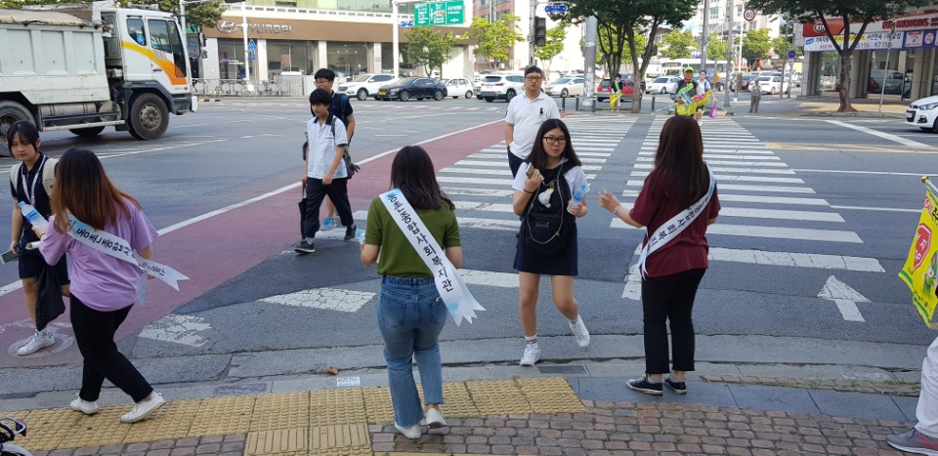
CHAPTER 1
실습 일정
1
3
3주차
사회복지 실천 이해하기 : 사레 관리 실천과 지역 사회 조사
민관합동사례관리
지역조사탐방
다같이 웃는 데이

Slide 14
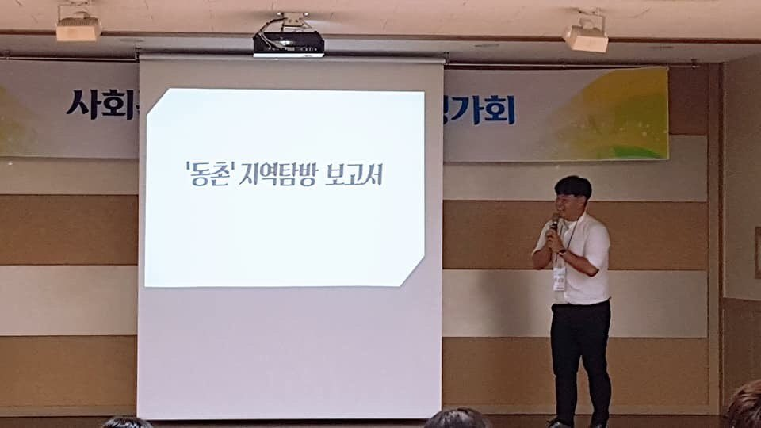
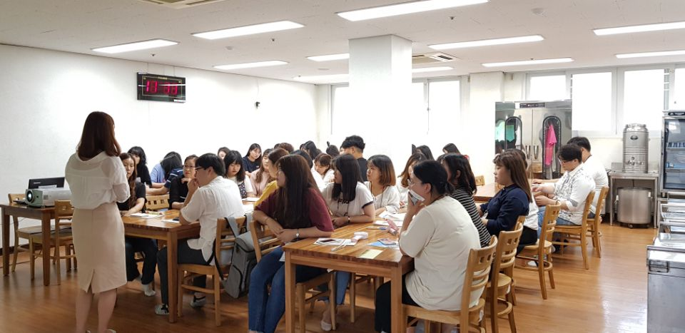
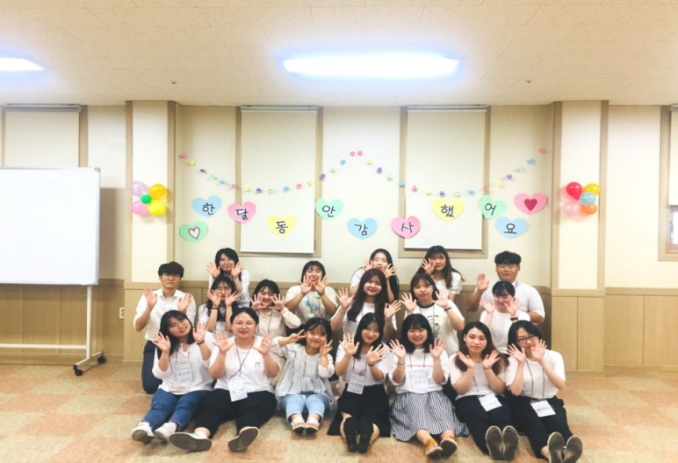
CHAPTER 1
실습 일정
1
3
4주차
사회복지실습 평가 : 평가와 피드백
지역탐방보고서 발표
팔공타운 견학
수료식

Slide 15
실습 소감
01
실습 평가
02
실습 전후 바뀐 점
03
실습 후 느낀 나의 장점과 단점
04
미래의 방향

Slide 16
1
CHAPTER 1
실습 평가
4
실천과 이론의 관계성
90%
프로그램개발 및 평가/사례관리론
수업 태도
이론의 중요성

Slide 17
1
CHAPTER 1
실습 평가
4
종합복지관
60%
공무원과 현장
진로의 방향성

Slide 18
1
CHAPTER 1
실습 평가
4
남녀 성비
80%
분위기 메이커
MC
실습생의 역할

Slide 19
1
CHAPTER 1
실습 평가
4
평가 기간
40%
즉각적인 피드백
회식
슈퍼바이저와의 관계

Slide 20


1
CHAPTER 2
실습 전후 바뀐 점
4
이론의 중요성 X
수업 집중 Down
이론의 중요성 O
수업 집중 Up

Slide 21
1
CHAPTER 3
실습 후 느낀 나의 장점과 단점
4
장점
단점
강인한 체력
고집
의견의 수용력
걱정
리더쉽
이론의 부족

Slide 22
1
CHAPTER 4
미래의 방향
4
실습 전
좁은 시각
미래의 나는...?
실습 후
넓은 시각

Slide 23
“
Q & A

Slide 24
“
THANK YOU

